Slide 1
ПРЕЗЕНТАЦИЯ
МАТЕМАТИЧЕСКАЯ МОДЕЛЬ О БАСКЕТБОЛИСТОМ

Slide 2
гипотезы
Тел моделирован является баскетболистный мяч радиусом ” R”
Мы считаем его как матеряльная точка массой “m” находящийся в центром масс мяча
Движение происходит в поле сил тяжести с постоянным ускорением свободного падения “g” в плоскости перпендикулярной плоскости земьли и проходящей через точки броски и центр корзины

Slide 3
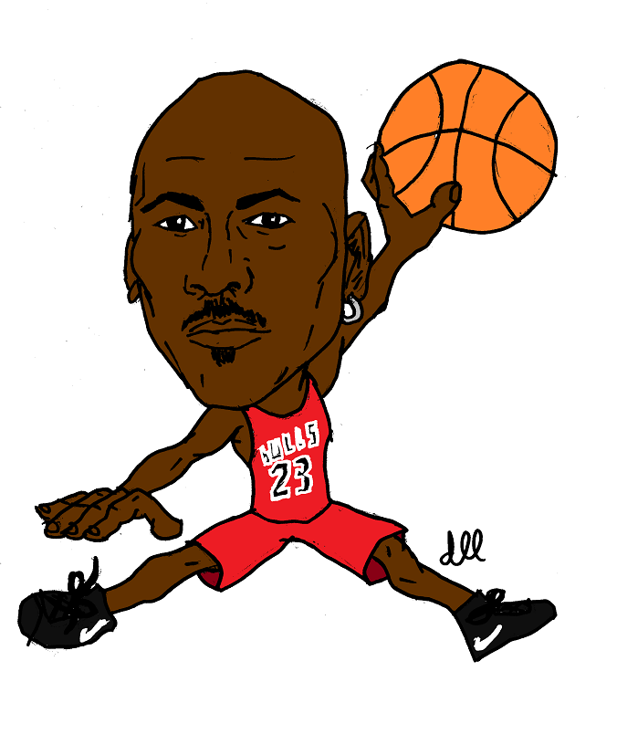
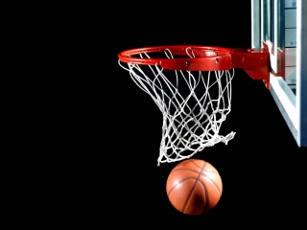
Схема ситуации
y
g
V0
th0
x
L

Slide 4
Постановки
Начальная скорость V0
Угол броска th0 в градусах
Ускорение свободного падения g
Начальное положение x0=0, y0=0

Slide 5
Уравнение движение
Используя второй закон нютона у нас где а является ускорением в любой время
Проэктируем наше отнашение в оси (ох) и (оу)
(ox): max=0; x(0)=x0; vx(0)=v0cos(th0)
(oy): may=-mg; y(0)=y0; vy(0)=v0sin(th0)
X0=yo=yk
mg=ma
у
Vy
V
y
th
Vx
mg
о
х
x

Slide 6
Решение уравнения
x(t)=x0+v0tcos(th0) ; y(t)=y0+v0sin(th0)-g(t^2)/2
vx(t)=v0cos(th0) ; vy=v0sin(th0)-gt; L=(vo^2)*sin(th0)/g ;D=L-xk
где xk=x(tk) ук=у(tk)=0 и tk>0 , tk является время с которым мяч упадает в корзину

